Slide 1
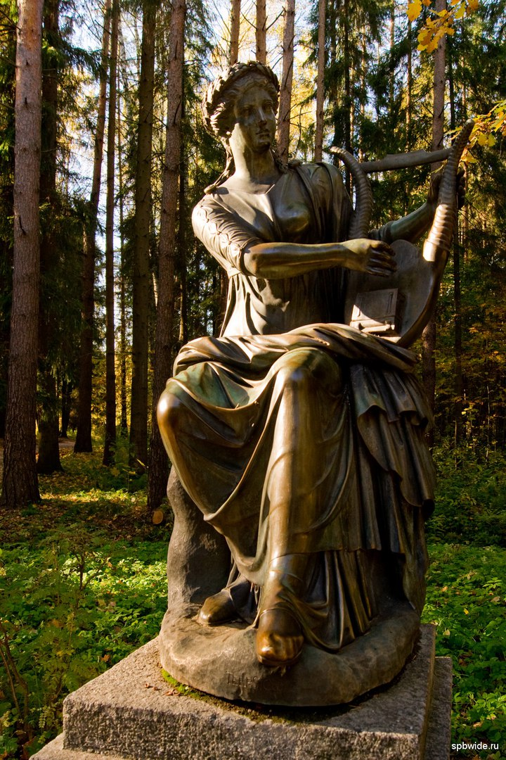
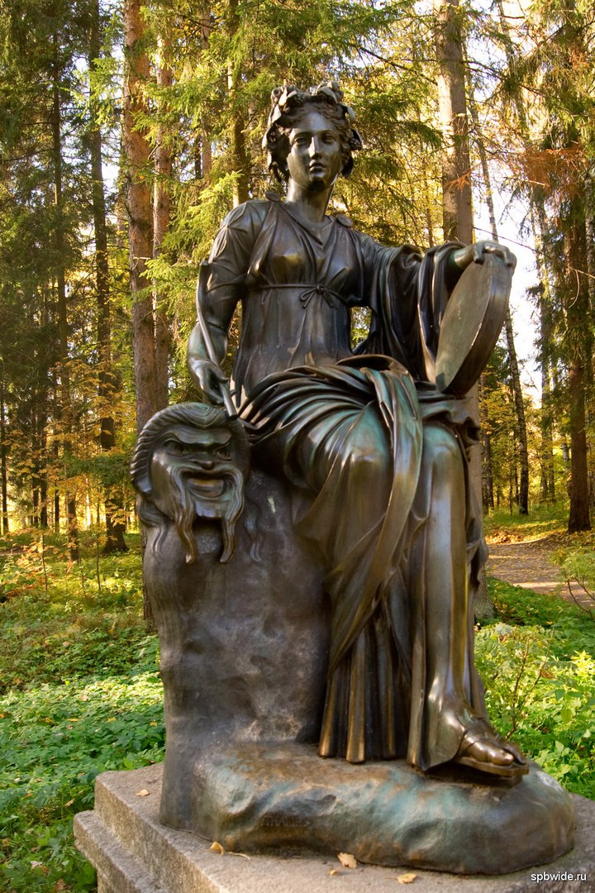
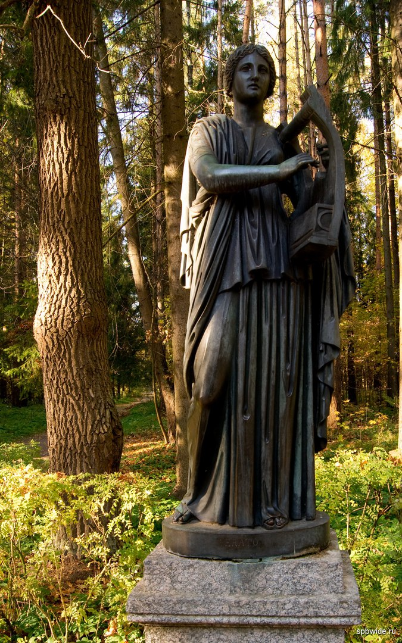
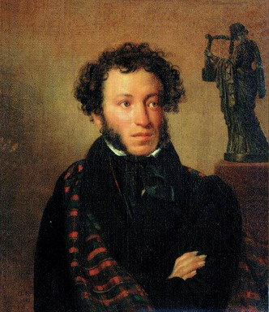
Следствие ведут знатоки
Какая муза являлась
А.С. Пушкину?
Notes:
Шаблон для учащихся, помогающий подготовить экскурсию в определенное место для представления другим учащимся. Содержит указания для учащихся о необходимых элементах для каждого слайда и рекомендуемое содержимое.

Slide 2
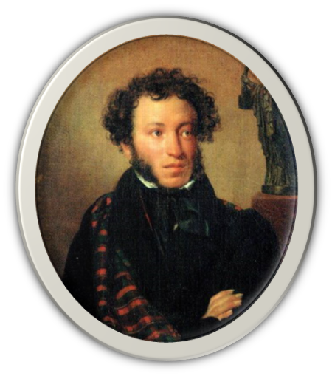
Цели занятия:
Систематизировать знания обучающихся о музах Древней Греции.
Пробудить интерес обучающихся к творчеству А.С Пушкина.
Продолжить работу над развитием внимания и наблюдательности.

Slide 3
А.С. Пушкин
1799 - 1837

Slide 4
Клио
Notes:
Вы можете использовать этот тип слайдов для текста, изображений, фигур и таблиц, чтобы добавлять сведения другим способом. Продублируйте этот слайд, чтобы добавить дополнительные изображения важных мест назначения для вашей экскурсии.

Slide 5
Каллиопа
Notes:
Вы можете использовать этот тип слайдов для текста, изображений, фигур и таблиц, чтобы добавлять сведения другим способом. Продублируйте этот слайд, чтобы добавить дополнительные изображения важных мест назначения для вашей экскурсии.

Slide 6
Мельпомена
Notes:
Вы можете использовать этот тип слайдов для текста, изображений, фигур и таблиц, чтобы добавлять сведения другим способом. Продублируйте этот слайд, чтобы добавить дополнительные изображения важных мест назначения для вашей экскурсии.

Slide 7
Терпсихора
Notes:
Вы можете использовать этот тип слайдов для текста, изображений, фигур и таблиц, чтобы добавлять сведения другим способом. Продублируйте этот слайд, чтобы добавить дополнительные изображения важных мест назначения для вашей экскурсии.

Slide 8
Талия
Notes:
Вы можете использовать этот тип слайдов для текста, изображений, фигур и таблиц, чтобы добавлять сведения другим способом. Продублируйте этот слайд, чтобы добавить дополнительные изображения важных мест назначения для вашей экскурсии.

Slide 9
Эрато
Notes:
Вы можете использовать этот тип слайдов для текста, изображений, фигур и таблиц, чтобы добавлять сведения другим способом. Продублируйте этот слайд, чтобы добавить дополнительные изображения важных мест назначения для вашей экскурсии.

Slide 10
Эвтерпа
Notes:
Вы можете использовать этот тип слайдов для текста, изображений, фигур и таблиц, чтобы добавлять сведения другим способом. Продублируйте этот слайд, чтобы добавить дополнительные изображения важных мест назначения для вашей экскурсии.

Slide 11
Полигимния
Notes:
Вы можете использовать этот тип слайдов для текста, изображений, фигур и таблиц, чтобы добавлять сведения другим способом. Продублируйте этот слайд, чтобы добавить дополнительные изображения важных мест назначения для вашей экскурсии.

Slide 12
Урания
Notes:
Вы можете использовать этот тип слайдов для текста, изображений, фигур и таблиц, чтобы добавлять сведения другим способом. Продублируйте этот слайд, чтобы добавить дополнительные изображения важных мест назначения для вашей экскурсии.

Slide 13
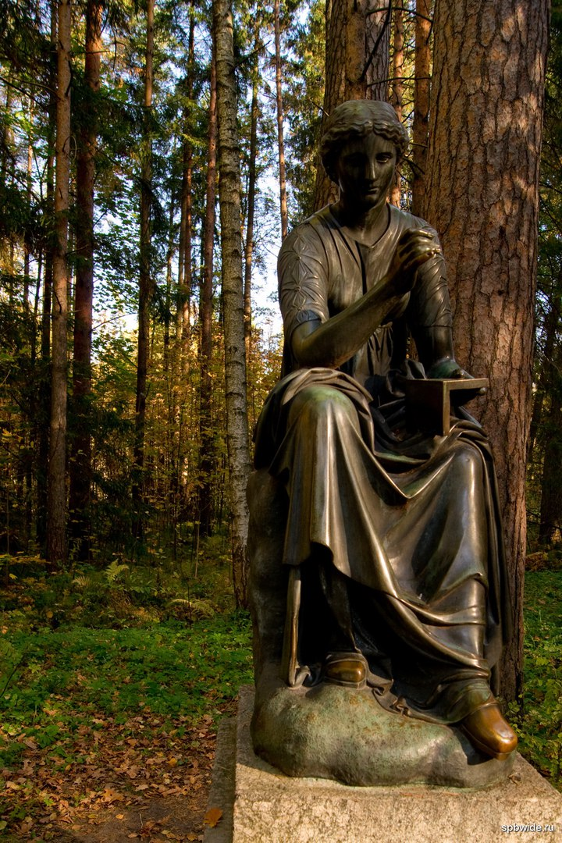
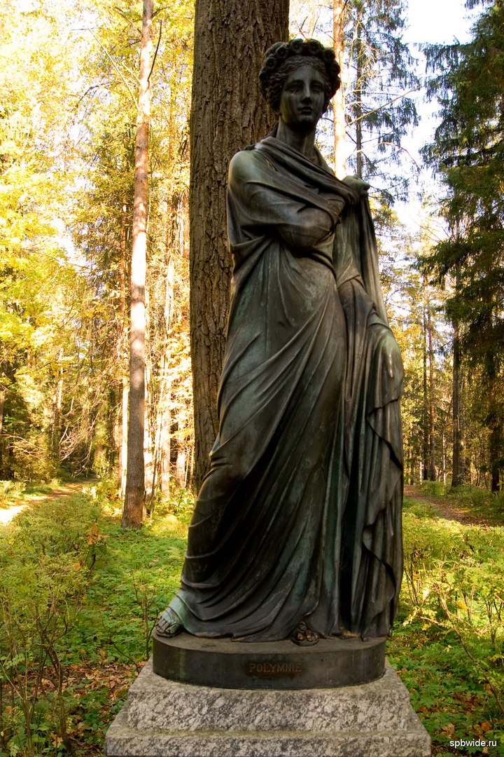
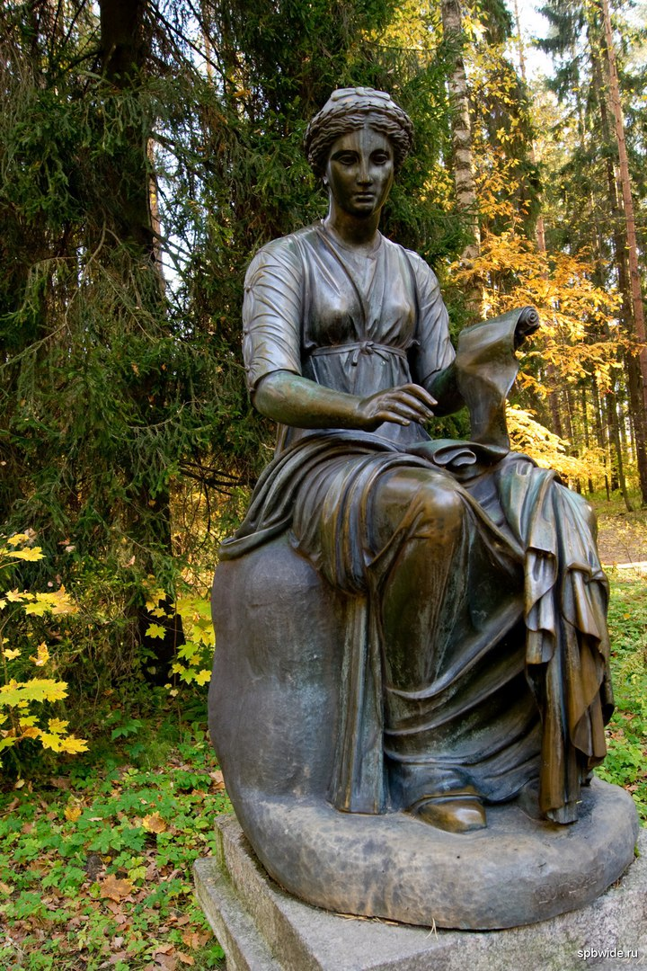
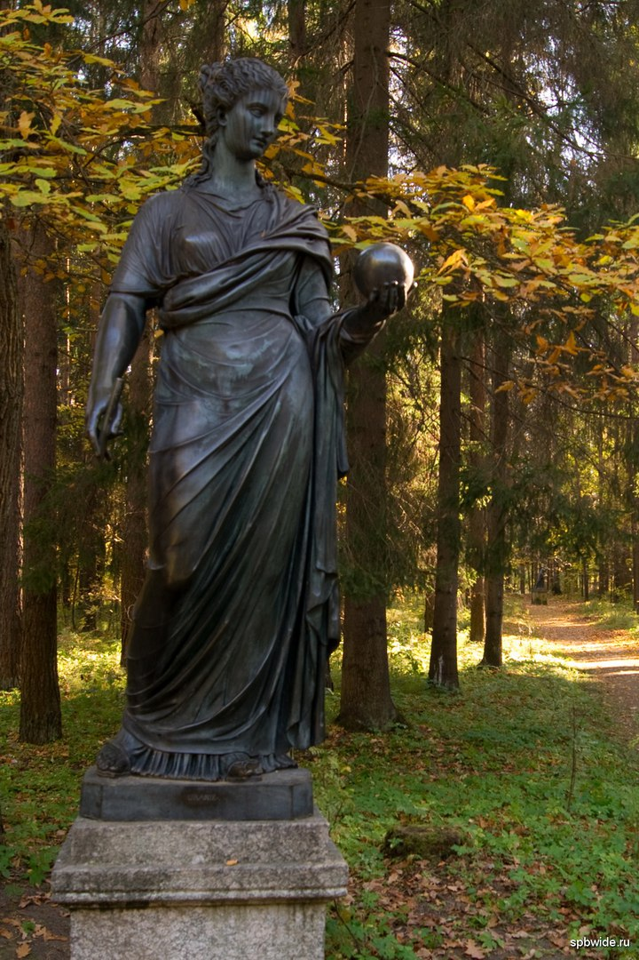
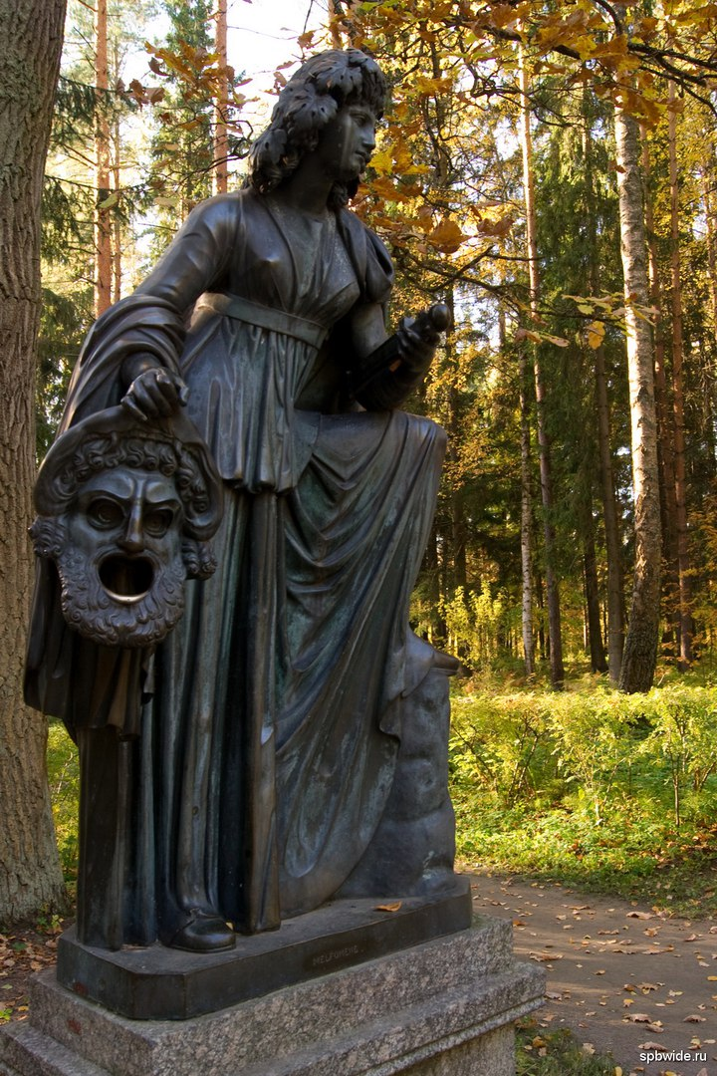
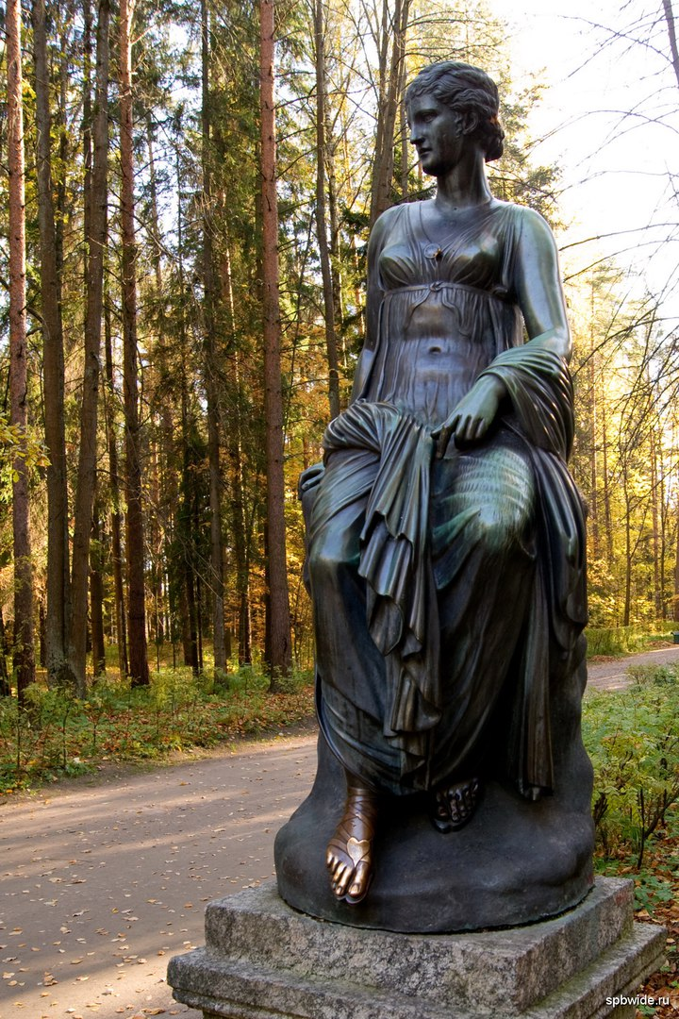

Slide 14
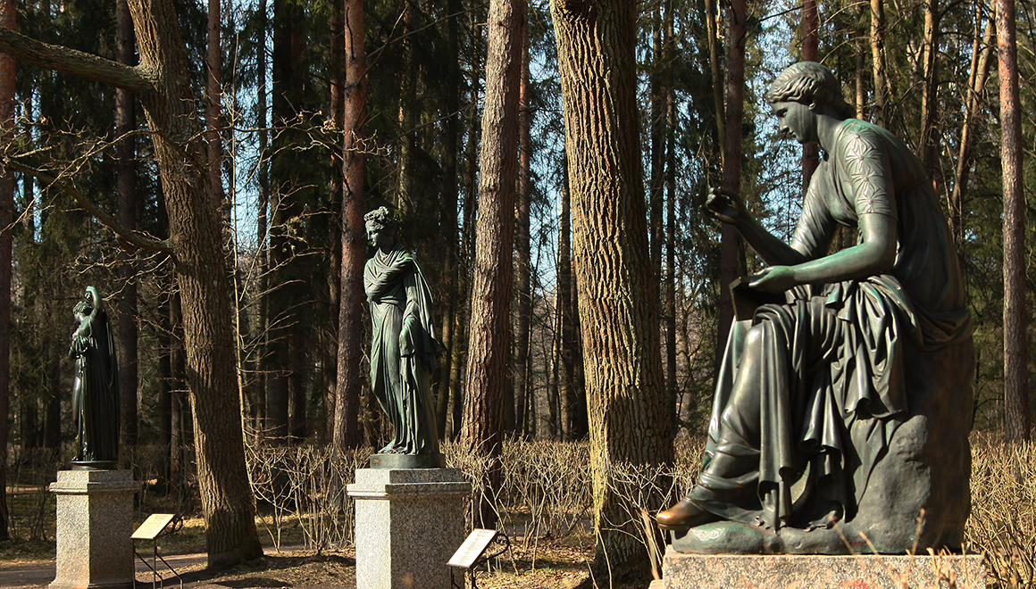
Спасибо за внимание!

